Slide 1
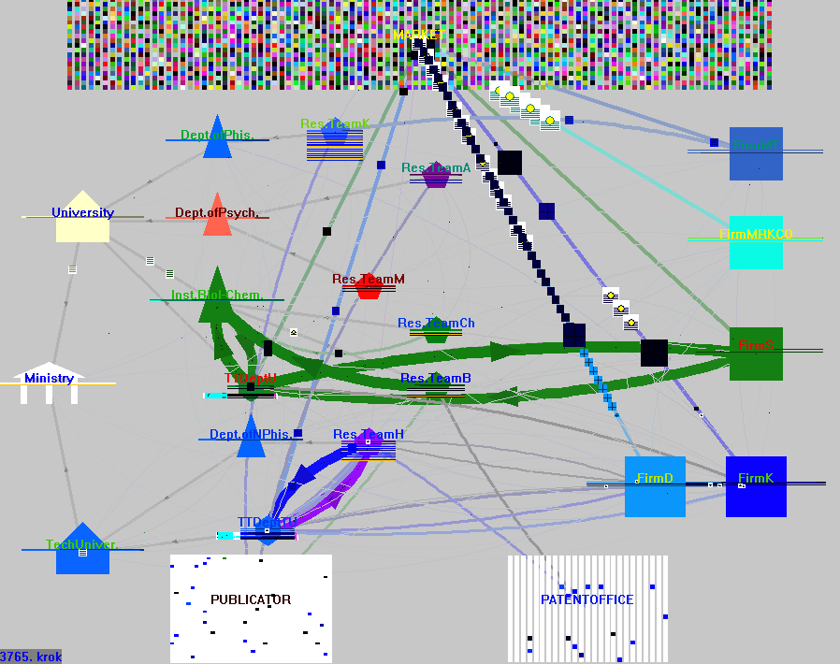
B
A
E
F
C
G
H
D
I
J
K

Slide 2
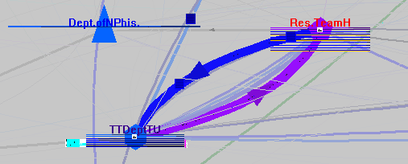
I
J

